Slide 1
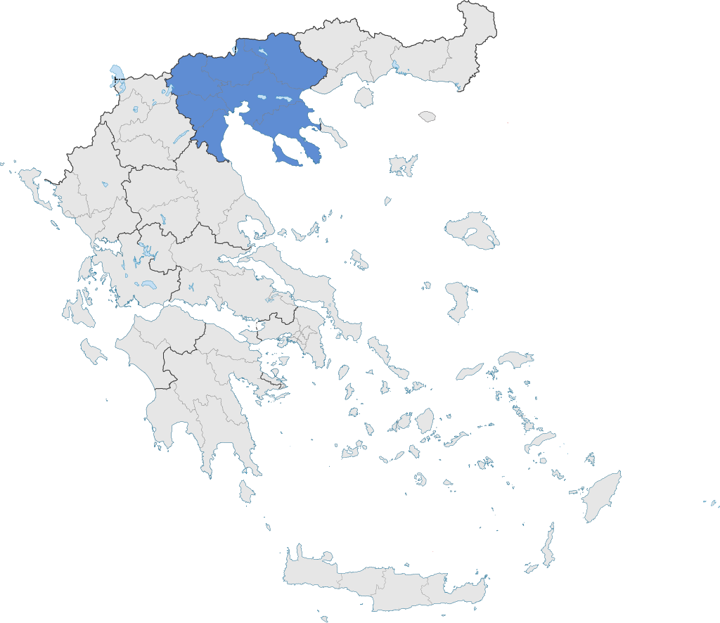


ΕΡΕΥΝΑ ΓΙΑ ΤΟ ΔΗΜΟΓΡΑΦΙΚΟ ΣΤΗΝ ΠΕΡΙΦΕΡΕΙΑ ΚΕΝΤΡΙΚΗΣ ΜΑΚΕΔΟΝΙΑΣ
Οκτώβριος – Νοέμβριος 2025
ΥΛΟΠΟΙΗΣΗ:

Slide 2


ΒΑΣΙΚΑ ΕΥΡΗΜΑΤΑ ΔΕΥΤΕΡΟΓΕΝΟΥΣ ΕΡΕΥΝΑΣ

Slide 3
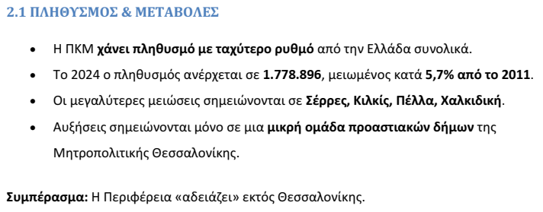
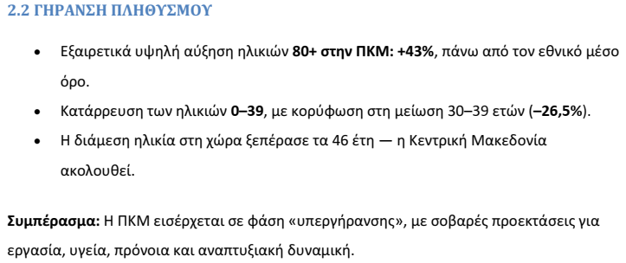

Slide 4
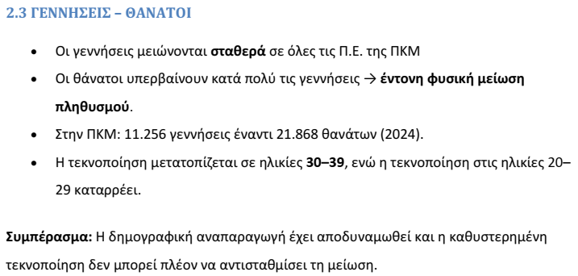
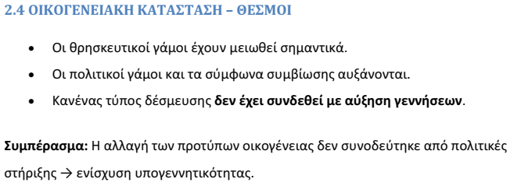

Slide 5
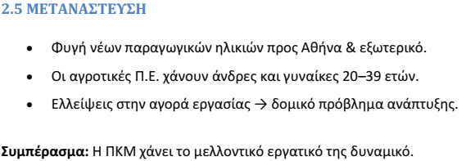

Slide 6
ΕΥΡΗΜΑΤΑ ΠΟΣΟΤΙΚΗΣ & ΠΟΙΟΤΙΚΗΣ ΕΡΕΥΝΑΣ ΠΕΔΙΟΥ ΣΤΗΝ ΠΚΜ

Slide 7






ΤΑΥΤΟΤΗΤΑ ΕΡΕΥΝΑΣ
Περιοχή έρευνας: Περιφέρεια Κεντρικής Μακεδονίας (ΠΚΜ), με αναλογική κατανομή του δείγματος στους εφτά (7) νομούς της Περιφέρειας (απογραφή μόνιμου πληθυσμού ΕΛΣΤΑΤ 2021).
1
2
Μέγεθος δείγματος: 1.203 άτομα, άνδρες και γυναίκες, 17 ετών και άνω.
Μέθοδος έρευνας: 58% τηλεφωνικές συνεντεύξεις με τη βοήθεια συστήματος CATI (Computer As­si­sted Telephone Interviewing) και 42% Online ερωτηματολόγια με σύστημα CAWI (Computer Assisted Web Interviewing) μέσω πιστοποιημένων online panels.
3
Σταθμίσεις: Το δείγμα σταθμίστηκε εκ των υστέρων ως προς το φύλο, την ηλικία και τον πληθυσμό Περιφερειακής Ενότητας κατοικίας των ερωτώμενων, με βάση τα στοιχεία απογραφής μόνιμου πληθυσμού της ΕΛΣΤΑΤ 2021.
4
5
Τυπικό σφάλμα: Μέγιστο στατιστικό σφάλμα ±2,8% με διάστημα εμπιστοσύνης 95%.
Ερωτηματολόγιο: Οι ερωτήσεις αναφέρονται στους τίτλους των γραφημάτων.
Ενδεικτικά αποτελέσματα: Όπου υπάρχει ο αστερίσκος (*) – Ν<100
6

Slide 8
ΓΕΝΙΚΗ ΚΑΤΑΣΤΑΣΗ - ΠΡΟΒΛΗΜΑΤΑ

Slide 9
“Σε γενικές γραμμές, ποια από τις παρακάτω φράσεις περιγράφει καλύτερα την τρέχουσα οικονομική κατάσταση του νοικοκυριού σας;”

Slide 10
“Ποια είναι τα σημαντικότερα προβλήματα που αντιμετωπίζετε
στην περιοχή σας σήμερα;”

Slide 11
“Ποια είναι τα σημαντικότερα προβλήματα που αντιμετωπίζετε
στην περιοχή σας σήμερα;”
ΑΝΑ ΠΕΡΙΦΕΡΕΙΑΚΗ ΕΝΟΤΗΤΑ ΚΑΤΟΙΚΙΑΣ
 | Ημαθίας | Θεσσαλονίκης | Κιλκίς | Πέλλας | Πιερίας | Σερρών | Χαλκιδικής | ΣΥΝΟΛΟ
Ακρίβεια/Χαμηλή αγοραστική δύναμη | 65% | 71% | 74% | 76% | 68% | 61% | 51% | 69%
Ανεργία/Έλλειψη θέσεων εργασίας | 60% | 32% | 50% | 46% | 50% | 57% | 19% | 38%
Υποδομές (οδικό δίκτυο, σχολεία, νοσοκομεία κτλ) | 32% | 37% | 25% | 39% | 26% | 25% | 61% | 36%
Οικονομική ανάπτυξη | 38% | 33% | 37% | 35% | 26% | 37% | 19% | 33%
Μείωση/γήρανση πληθυσμού | 50% | 34% | 51% | 37% | 40% | 52% | 42% | 38%
Καθαριότητα | 27% | 33% | 11% | 18% | 22% | 17% | 21% | 28%
Συγκοινωνίες/Επικοινωνίες | 23% | 28% | 29% | 23% | 15% | 16% | 22% | 25%
Εγκληματικότητα | 21% | 32% | 4% | 9% | 9% | 10% | 15% | 24%
Περιβάλλον/Ρύπανση | 19% | 26% | 11% | 12% | 17% | 8% | 11% | 21%
Μετανάστες/Πρόσφυγες | 21% | 23% | 17% | 7% | 20% | 27% | 13% | 21%
Μετανάστευση νέων/Ερημοποίηση υπαίθρου κτλ | 43% | 20% | 35% | 27% | 35% | 43% | 32% | 27%
Πολιτισμός/Αθλητισμός | 17% | 12% | 15% | 7% | 9% | 17% | 22% | 13%
Τουριστική ανάπτυξη | 17% | 9% | 22% | 11% | 11% | 20% | 9% | 11%
ΔΞ/ΔΑ | 2% | 2% | 0% | 0% | 1% | 0% | 5% | 2%

Slide 12
“Ποια είναι τα σημαντικότερα προβλήματα που αντιμετωπίζετε
στην περιοχή σας σήμερα;”
ΑΝΑ ΥΠΑΡΞΗ ΠΑΙΔΙΩΝ ΣΤΟ ΝΟΙΚΟΚΥΡΙΟ
 | Ναι μέχρι 17 ετών | Ναι, 18 έως 35 ετών | Ναι, 35 ετών και άνω | Όχι | ΣΥΝΟΛΟ
Ακρίβεια/Χαμηλή αγοραστική δύναμη | 76% | 65% | 72% | 65% | 69%
Ανεργία/Έλλειψη θέσεων εργασίας | 39% | 41% | 28% | 42% | 38%
Υποδομές (οδικό δίκτυο, σχολεία, νοσοκομεία κτλ) | 41% | 39% | 27% | 37% | 36%
Οικονομική ανάπτυξη | 38% | 30% | 25% | 37% | 33%
Μείωση/γήρανση πληθυσμού | 36% | 46% | 47% | 28% | 38%
Καθαριότητα | 25% | 29% | 26% | 31% | 28%
Συγκοινωνίες/Επικοινωνίες | 30% | 31% | 14% | 25% | 25%
Εγκληματικότητα | 26% | 19% | 23% | 27% | 24%
Περιβάλλον/Ρύπανση | 23% | 19% | 20% | 22% | 21%
Μετανάστες/Πρόσφυγες | 23% | 21% | 22% | 18% | 21%
Μετανάστευση νέων/Ερημοποίηση υπαίθρου κτλ | 19% | 39% | 35% | 18% | 27%
Πολιτισμός/Αθλητισμός | 13% | 15% | 13% | 12% | 13%
Τουριστική ανάπτυξη | 10% | 10% | 16% | 10% | 11%
ΔΞ/ΔΑ | 1% | 2% | 4% | 1% | 2%

Slide 13
“Γενικά πόσο σημαντικό θεωρείτε το δημογραφικό πρόβλημα (μείωση/γήρανση πληθυσμού, μετανάστευση νέων κτλ) στην περιοχή σας;”

Slide 14
“Γενικά πόσο σημαντικό θεωρείτε το δημογραφικό πρόβλημα (μείωση/γήρανση πληθυσμού, μετανάστευση νέων κτλ) στην περιοχή σας;”
ΑΝΑ ΗΛΙΚΙΑ
 | 17 – 34 ετών | 35 – 44 ετών | 45 – 54 ετών | 55 – 64 ετών | 65+ ετών | ΣΥΝΟΛΟ
Πολύ | 36% | 47% | 54% | 64% | 61% | 52%
Αρκετά | 41% | 36% | 35% | 26% | 23% | 32%
Λίγο | 17% | 12% | 8% | 3% | 7% | 9%
Καθόλου | 4% | 3% | 2% | 4% | 5% | 4%
ΔΞ/ΔΑ | 3% | 1% | 2% | 2% | 4% | 3%

Slide 15
ΠΑΙΔΙΑ

Slide 16
“Έχετε παιδιά;”

Slide 17
“Οι γονείς σας βοηθούν / θα μπορούσαν να βοηθήσουν στην επίβλεψη των παιδιών όταν δουλεύετε;” (Όσοι έχουν παιδιά έως 17 ετών, Ν=362)

Slide 18
“Οι γονείς σας βοηθούν / θα μπορούσαν να βοηθήσουν στη μεταφορά των παιδιών από και προς τις δραστηριότητές τους;” (Όσοι έχουν παιδιά έως 17 ετών, Ν=362)

Slide 19
“Οι γονείς σας βοηθούν / θα μπορούσαν να βοηθήσουν στην προετοιμασία των παιδιών για το σχολείο;” (Όσοι έχουν παιδιά έως 17 ετών, Ν=362)

Slide 20
“Θα θέλατε να αποκτήσετε παιδί ή παιδιά;”
(Όσοι απάντησαν ότι δεν έχουν παιδιά, Ν=304)

Slide 21
“Θα θέλατε να αποκτήσετε παιδί ή παιδιά;” (Όσοι απάντησαν ότι δεν έχουν παιδιά, Ν=304)
ΑΝΑ ΗΛΙΚΙΑ
 | 17 – 34 ετών | 35 – 44 ετών* | 45 – 54 ετών* | 55+ ετών* | ΣΥΝΟΛΟ
Ναι | 71% | 68% | 38% | 21% | 60%
Όχι | 14% | 12% | 45% | 73% | 26%
Δεν είμαι σίγουρος/σίγουρη | 15% | 20% | 17% | 6% | 15%

Slide 22
“Πόσα παιδιά θα θέλατε να αποκτήσετε;”
(Όσοι απάντησαν ότι δεν έχουν παιδιά και θέλουν να αποκτήσουν, Ν=212)
Εκτίμηση
Μέσου Όρου
2,2

Slide 23
“Ποιος/Ποιοι θα λέγατε ότι είναι ο βασικός λόγος/οι βασικοί λόγοι για τους οποίους δεν θέλετε να αποκτήσετε παιδιά ή δεν είστε σίγουρος/σίγουρη; (επιλέξτε μέχρι δύο)”
(Όσοι απάντησαν ότι δεν έχουν παιδιά και δεν θέλουν ή δεν είναι σίγουροι ότι θέλουν να αποκτήσουν, Ν=143)

Slide 24
ΜΕΤΑΝΑΣΤΕΥΣΗ

Slide 25
“Το/τα παιδί/παιδιά σας, έχουν σκεφτεί να μετακομίσουν
από την περιοχή που κατοικούν σήμερα;” (Όσοι έχουν παιδιά 18 – 35 ετών, Ν=312)
56%

Slide 26
“Το/τα παιδί/παιδιά σας, έχουν σκεφτεί να μετακομίσουν
από την περιοχή που κατοικούν σήμερα;” (Όσοι έχουν παιδιά 18 – 35 ετών, Ν=312)
ΑΝΑ ΠΕΡΙΦΕΡΕΙΑΚΗ ΕΝΟΤΗΤΑ ΚΑΤΟΙΚΙΑΣ
 | Υπόλοιπη ΠΚΜ | Θεσσαλονίκη | ΣΥΝΟΛΟ
Ναι, σχεδιάζουν να μετακομίσουν στο μέλλον | 36% | 27% | 31%
Ναι αλλά δεν θα το πραγματοποιήσουν | 3% | 4% | 4%
Όχι | 28% | 46% | 38%
Τα παιδιά μου ζουν ήδη εκτός ΠΚΜ (αυθόρμητα) | 29% | 21% | 25%
ΔΞ/ΔΑ | 3% | 3% | 3%

Slide 27
“Σκέφτονται/Σκέφτηκαν να μετακομίσουν σε άλλη περιοχή της ΠΚΜ, της υπόλοιπης Ελλάδας ή στο εξωτερικό;”
(Όσοι έχουν παιδιά 18 – 35 ετών τα οποία σκέφτονται / σκέφτηκαν να μετακομίσουν ή έχουν ήδη μετακομίσει, Ν=169)

Slide 28
“Για ποιον κυρίως λόγο σκέφτονται / σκέφτηκαν να μετακομίσουν;”
(Όσοι έχουν παιδιά 18 – 35 ετών τα οποία σκέφτονται / σκέφτηκαν να μετακομίσουν ή έχουν ήδη μετακομίσει, Ν=169)

Slide 29
ΣΤΕΓΑΣΤΙΚΟ

Slide 30
“Το σπίτι που διαμένετε:”
62%
32%

Slide 31
“Το σπίτι που διαμένετε:”
ΑΝΑ ΠΕΡΙΦΕΡΕΙΑΚΗ ΕΝΟΤΗΤΑ ΚΑΤΟΙΚΙΑΣ
 | Ημαθίας | Θεσσαλονίκης | Κιλκίς | Πέλλας | Πιερίας | Σερρών | Χαλκιδικής | ΣΥΝΟΛΟ
Είναι ιδιόκτητο/Το έχω αποπληρώσει | 43% | 44% | 46% | 49% | 54% | 46% | 51% | 46%
Είναι νοικιασμένο | 20% | 24% | 20% | 18% | 13% | 15% | 18% | 21%
Είναι από κληρονομιά/γονική παροχή | 19% | 16% | 19% | 21% | 11% | 12% | 12% | 16%
Είναι ιδιόκτητο/Αποπληρώνω στεγαστικό δάνειο | 6% | 11% | 13% | 6% | 12% | 14% | 11% | 11%
Φιλοξενούμαι από τους γονείς μου | 11% | 5% | 2% | 6% | 10% | 12% | 9% | 7%

Slide 32
“Το σπίτι που διαμένετε:”
ΑΝΑ ΒΑΘΜΟ ΑΣΤΙΚΟΤΗΤΑΣ
 | Αστική (πόλη άνω των 50.000 κατοίκων) | Αστική (πόλη από 10.000 μέχρι 50.000 κατοίκους) | Ημιαστική (πόλη ή κωμόπολη από 2.000 μέχρι 10.000 κατοίκους) | Αγροτική (χωριό ή οικισμός μέχρι 2.000 κατοίκους) | ΣΥΝΟΛΟ
Είναι ιδιόκτητο/Το έχω αποπληρώσει | 45% | 45% | 43% | 52% | 46%
Είναι νοικιασμένο | 25% | 19% | 19% | 7% | 21%
Είναι από κληρονομιά/γονική παροχή | 17% | 14% | 14% | 17% | 16%
Είναι ιδιόκτητο/Αποπληρώνω στεγαστικό δάνειο | 9% | 13% | 17% | 6% | 11%
Φιλοξενούμαι από τους γονείς μου | 4% | 9% | 6% | 17% | 7%

Slide 33
“Το σπίτι που διαμένετε:”
ΑΝΑ ΗΛΙΚΙΑ
 | 17 – 34 ετών | 35 – 44 ετών | 45 – 54 ετών | 55 – 64 ετών | 65+ ετών | ΣΥΝΟΛΟ
Είναι ιδιόκτητο/Το έχω αποπληρώσει | 21% | 28% | 40% | 55% | 74% | 46%
Είναι νοικιασμένο | 36% | 35% | 20% | 14% | 6% | 21%
Είναι από κληρονομιά/γονική παροχή | 17% | 17% | 20% | 17% | 11% | 16%
Είναι ιδιόκτητο/Αποπληρώνω στεγαστικό δάνειο | 6% | 11% | 17% | 13% | 8% | 11%
Φιλοξενούμαι από τους γονείς μου | 20% | 9% | 2% | 1% | 1% | 7%

Slide 34
“Το σπίτι που διαμένετε:”
ΑΝΑ ΥΠΑΡΞΗ ΠΑΙΔΙΩΝ ΣΤΟ ΝΟΙΚΟΚΥΡΙΟ
 | Ναι μέχρι 17 ετών | Ναι, 18 έως 35 ετών | Ναι, 35 ετών και άνω | Όχι | ΣΥΝΟΛΟ
Είναι ιδιόκτητο/Το έχω αποπληρώσει | 33% | 58% | 72% | 28% | 46%
Είναι νοικιασμένο | 27% | 16% | 6% | 31% | 21%
Είναι από κληρονομιά/γονική παροχή | 20% | 13% | 11% | 19% | 16%
Είναι ιδιόκτητο/Αποπληρώνω στεγαστικό δάνειο | 16% | 12% | 10% | 6% | 11%
Φιλοξενούμαι από τους γονείς μου | 4% | 1% | 1% | 17% | 7%

Slide 35
“Το σπίτι που διαμένετε:”
ΑΝΑ ΕΠΑΓΓΕΛΜΑ
 | Δημόσιος Υπάλληλος | Ιδιωτικός Υπάλληλος | Αυτο - απασχολούμενος / Επιχειρηματίας | Άλλο επάγγελμα + Φοιτητής / Σπουδαστής | Οικιακά* | Συνταξιούχος | Άνεργος* | ΣΥΝΟΛΟ
Είναι ιδιόκτητο/Το έχω αποπληρώσει | 38% | 29% | 48% | 29% | 56% | 72% | 29% | 46%
Είναι νοικιασμένο | 26% | 35% | 23% | 23% | 17% | 6% | 17% | 21%
Είναι από κληρονομιά/γονική παροχή | 17% | 23% | 14% | 6% | 16% | 11% | 21% | 16%
Είναι ιδιόκτητο/Αποπληρώνω στεγαστικό δάνειο | 16% | 10% | 10% | 12% | 10% | 10% | 5% | 11%
Φιλοξενούμαι από τους γονείς μου | 4% | 3% | 5% | 30% | 1% | 1% | 27% | 7%

Slide 36
ΠΟΙΟΤΗΤΑ ΖΩΗΣ

Slide 37
“Γενικά πόσο ικανοποιημένος/ικανοποιημένη θα λέγατε ότι είστε
από την ποιότητα ζωής στην περιοχή σας;”

Slide 38
“Γενικά πόσο ικανοποιημένος/ικανοποιημένη θα λέγατε ότι είστε
από την ποιότητα ζωής στην περιοχή σας;”
ΑΝΑ ΒΑΘΜΟ ΑΣΤΙΚΟΤΗΤΑΣ
 | Αστική (πόλη άνω των 50.000 κατοίκων) | Αστική (πόλη από 10.000 μέχρι 50.000 κατοίκους) | Ημιαστική (πόλη ή κωμόπολη από 2.000 μέχρι 10.000 κατοίκους) | Αγροτική (χωριό ή οικισμός μέχρι 2.000 κατοίκους) | ΣΥΝΟΛΟ
Πολύ | 6% | 7% | 9% | 9% | 7%
Αρκετά | 48% | 54% | 42% | 45% | 48%
Λίγο | 34% | 29% | 39% | 36% | 34%
Καθόλου | 12% | 9% | 10% | 10% | 11%
ΔΞ/ΔΑ | 0% | 0% | 0% | 0% | 0%

Slide 39
“Για ποιον/ποιους λόγους θεωρείτε ότι η ποιότητα ζωής στην περιοχή σας
δεν είναι ικανοποιητική;”
(Όσοι είναι Λίγο ή Καθόλου ικανοποιημένοι, Πολλαπλή επιλογή, Ν = 552)

Slide 40
“Για ποιον/ποιους λόγους θεωρείτε ότι η ποιότητα ζωής στην περιοχή σας
δεν είναι ικανοποιητική;” (Όσοι είναι λίγο ή Καθόλου ικανοποιημένοι, Πολλαπλή επιλογή, Ν = 552)
ΑΝΑ ΠΕΡΙΦΕΡΕΙΑΚΗ ΕΝΟΤΗΤΑ ΚΑΤΟΙΚΙΑΣ
 | Υπόλοιπη ΠΚΜ | Θεσσαλονίκη | ΣΥΝΟΛΟ
Χαμηλά εισοδήματα/Χαμηλοί μισθοί | 63% | 68% | 66%
Ελλιπείς/Κακές υποδομές υγείας | 37% | 44% | 41%
Περιορισμένες/Κακές επαγγελματικές προοπτικές και προοπτικές εξέλιξης | 35% | 34% | 34%
Έλλειψη θέσεων εργασίας | 44% | 28% | 35%
Ελλιπείς/Κακές υποδομές συγκοινωνιών και μεταφορών | 19% | 28% | 24%
Έλλειψη ευκαιριών ψυχαγωγίας/πολιτισμού/αθλητισμού | 29% | 19% | 23%
Ελλιπείς/Κακές υποδομές εκπαίδευσης | 13% | 24% | 19%
Περιορισμένες ευκαιρίες εκπαίδευσης/κατάρτισης | 8% | 8% | 8%
Άλλο (διευκρινίστε) | 3% | 4% | 4%
ΔΞ/ΔΑ | 0% | 1% | 0%

Slide 41
“Για ποιον/ποιους λόγους θεωρείτε ότι η ποιότητα ζωής στην περιοχή σας
δεν είναι ικανοποιητική;” (Όσοι είναι λίγο ή Καθόλου ικανοποιημένοι, Πολλαπλή επιλογή, Ν = 552)
ΑΝΑ ΒΑΘΜΟ ΑΣΤΙΚΟΤΗΤΑΣ
 | Αστική (πόλη άνω των 50.000 κατοίκων) | Αστική (πόλη από 10.000 μέχρι 50.000 κατοίκους)* | Ημιαστική / Αγροτική | ΣΥΝΟΛΟ
Χαμηλά εισοδήματα/Χαμηλοί μισθοί | 70% | 70% | 54% | 66%
Ελλιπείς/Κακές υποδομές υγείας | 47% | 29% | 37% | 41%
Περιορισμένες/Κακές επαγγελματικές προοπτικές και προοπτικές εξέλιξης | 36% | 33% | 31% | 34%
Έλλειψη θέσεων εργασίας | 31% | 37% | 43% | 35%
Ελλιπείς/Κακές υποδομές συγκοινωνιών και μεταφορών | 23% | 20% | 28% | 24%
Έλλειψη ευκαιριών ψυχαγωγίας/πολιτισμού/αθλητισμού | 19% | 22% | 35% | 23%
Ελλιπείς/Κακές υποδομές εκπαίδευσης | 22% | 17% | 15% | 19%
Περιορισμένες ευκαιρίες εκπαίδευσης/κατάρτισης | 8% | 6% | 9% | 8%
Άλλο (διευκρινίστε) | 4% | 6% | 2% | 4%
ΔΞ/ΔΑ | 1% | 0% | 0% | 0%

Slide 42
ΔΗΜΟΓΡΑΦΙΚΟ

Slide 43
“Κατά τη γνώμη σας, ποιοι είναι οι βασικότεροι λόγοι
για το δημογραφικό πρόβλημα στην περιοχή σας;”
(Πολλαπλή επιλογή)

Slide 44
“Κατά τη γνώμη σας, ποιοι είναι οι βασικότεροι λόγοι
για το δημογραφικό πρόβλημα στην περιοχή σας;” (Πολλαπλή επιλογή)
ΑΝΑ ΒΑΘΜΟ ΑΣΤΙΚΟΤΗΤΑΣ
 | Αστική (πόλη άνω των 50.000 κατοίκων) | Αστική (πόλη από 10.000 μέχρι 50.000 κατοίκους) | Ημιαστική (πόλη ή κωμόπολη από 2.000 μέχρι 10.000 κατοίκους) | Αγροτική (χωριό ή οικισμός μέχρι 2.000 κατοίκους) | ΣΥΝΟΛΟ
Έλλειψη αξιοπρεπών/καλά αμειβόμενων θέσεων εργασίας | 59% | 49% | 39% | 43% | 53%
Οι νέοι επιλέγουν να μην κάνουν παιδιά γενικά | 42% | 39% | 43% | 32% | 40%
Έλλειψη προοπτικών οικονομικής ανάπτυξης στην περιοχή μας | 29% | 25% | 26% | 28% | 28%
Έλλειψη κατάλληλων υποδομών υγείας και παιδείας | 17% | 13% | 25% | 20% | 18%
Οι δυνατότητες ατομικής και κοινωνικής εξέλιξης στην περιοχή μας | 11% | 16% | 19% | 17% | 14%
Μη ελκυστική ζωή στην περιοχή μας για τους νέους ανθρώπους | 8% | 15% | 12% | 14% | 10%
Χαμηλή ποιότητα ζωής στην περιοχή μας γενικά | 10% | 12% | 13% | 15% | 11%
ΔΞ/ΔΑ | 2% | 3% | 2% | 4% | 2%

Slide 45
“Για ποιον κυρίως λόγο θεωρείτε ότι οι νέοι επιλέγουν να μην κάνουν παιδιά;”
(Όσοι επέλεξαν την παραπάνω δήλωση στην προηγούμενη ερώτηση, Ν= 488)

Slide 46
“Για ποιον κυρίως λόγο θεωρείτε ότι οι νέοι επιλέγουν να μην κάνουν παιδιά;”
(Όσοι επέλεξαν την παραπάνω δήλωση στην προηγούμενη ερώτηση, Ν= 488)
ΑΝΑ ΦΥΛΟ
 | Άνδρας | Γυναίκα | ΣΥΝΟΛΟ
Για οικονομικούς λόγους | 65% | 81% | 73%
Για λόγους τρόπου ζωής (ελεύθερος χρόνος, ταξίδια, διασκέδαση) | 24% | 15% | 19%
Για επαγγελματικούς λόγους (σταδιοδρομία, σπουδές κτλ) | 10% | 3% | 7%
ΔΞ/ΔΑ | 1% | 1% | 1%

Slide 47
“Εσείς προσωπικά, έχετε σκεφτεί να μετακομίσετε από την περιοχή που κατοικείτε σήμερα;”

Slide 48
“Εσείς προσωπικά, έχετε σκεφτεί να μετακομίσετε από την περιοχή
που κατοικείτε σήμερα;”
ΑΝΑ ΗΛΙΚΙΑ
 | 17 – 34 ετών | 35 – 44 ετών | 45 – 54 ετών | 55 – 64 ετών | 65+ ετών | ΣΥΝΟΛΟ
Ναι, σχεδιάζω να μετακομίσω στο μέλλον | 51% | 26% | 17% | 16% | 4% | 22%
Ναι αλλά δεν θα το πραγματοποιήσω | 23% | 31% | 26% | 13% | 2% | 18%
Όχι | 25% | 44% | 57% | 71% | 94% | 60%

Slide 49
“Εσείς προσωπικά, έχετε σκεφτεί να μετακομίσετε από την περιοχή
που κατοικείτε σήμερα;”
ΑΝΑ ΥΠΑΡΞΗ ΠΑΙΔΙΩΝ ΣΤΟ ΝΟΙΚΟΚΥΡΙΟ
 | Ναι μέχρι 17 ετών | Ναι, 18 έως 35 ετών | Ναι, 35 ετών και άνω | Όχι | ΣΥΝΟΛΟ
Ναι, σχεδιάζω να μετακομίσω στο μέλλον | 23% | 17% | 4% | 38% | 22%
Ναι αλλά δεν θα το πραγματοποιήσω | 30% | 13% | 3% | 22% | 18%
Όχι | 47% | 70% | 93% | 40% | 60%

Slide 50
“Εσείς προσωπικά, έχετε σκεφτεί να μετακομίσετε από την περιοχή
που κατοικείτε σήμερα;”
ΑΝΑ ΜΟΡΦΩΤΙΚΟ ΕΠΙΠΕΔΟ
 | Μέχρι και απόφοιτος Δημοτικού | Απόφοιτος Μέσης Εκπαίδευσης | Απόφοιτος Μεταδευτερο- βάθμιας Εκπαίδευσης | Απόφοιτος ΑΕΙ/ΤΕΙ | Κάτοχος Μεταπτυχιακού / Διδακτορικού | ΣΥΝΟΛΟ
Ναι, σχεδιάζω να μετακομίσω στο μέλλον | 9% | 17% | 30% | 22% | 28% | 22%
Ναι αλλά δεν θα το πραγματοποιήσω | 5% | 14% | 22% | 18% | 24% | 18%
Όχι | 87% | 68% | 48% | 60% | 49% | 60%

Slide 51
“Σκέφτεστε/Σκεφτήκατε να μετακομίσετε σε άλλη περιοχή της ΠΚΜ, της υπόλοιπης Ελλάδας ή στο εξωτερικό;”
(Όσοι σκέφτονται ή σκέφτηκαν να μετακομίσουν, Ν=474)

Slide 52
“Για ποιον κυρίως λόγο σκέφτεστε/σκεφτήκατε να μετακομίσετε;”
(Όσοι σκέφτονται ή σκέφτηκαν να μετακομίσουν, Ν=474)

Slide 53
“Ποια από τα παρακάτω μέτρα θεωρείτε ότι θα βοηθήσουν περισσότερο
την αντιμετώπιση του δημογραφικού προβλήματος στην περιοχή σας;”
(Μέχρι 3 επιλογές)

Slide 54
“Ποια από τα παρακάτω μέτρα θεωρείτε ότι θα βοηθήσουν περισσότερο
την αντιμετώπιση του δημογραφικού προβλήματος στην περιοχή σας;” (Μέχρι 3 επιλογές)
ΑΝΑ ΒΑΘΜΟ ΑΣΤΙΚΟΤΗΤΑΣ
 | Αστική (πόλη άνω των 50.000 κατοίκων) | Αστική (πόλη από 10.000 μέχρι 50.000 κατοίκους) | Ημιαστική (πόλη ή κωμόπολη από 2.000 μέχρι 10.000 κατοίκους) | Αγροτική (χωριό ή οικισμός μέχρι 2.000 κατοίκους) | ΣΥΝΟΛΟ
Αύξηση επιδόματος τεκνοποίησης / Αύξηση επιδόματος παιδιών | 49% | 41% | 47% | 48% | 47%
Αντιμετώπιση του στεγαστικού προβλήματος | 49% | 45% | 33% | 29% | 44%
Κίνητρα για εργαζόμενους/νέους να εγκατασταθούν/να παραμείνουν στην περιοχή | 42% | 47% | 54% | 59% | 46%
Κίνητρα για επιχειρήσεις να εγκατασταθούν στην περιοχή/να αυξήσουν τις θέσεις εργασίας στην περιοχή | 36% | 47% | 44% | 46% | 40%
Αύξηση της διάρκειας της άδειας μητρότητας/Καθιέρωση της άδειας | 30% | 25% | 25% | 19% | 27%
Δημιουργία/Ενίσχυση δημόσιων υποδομών ολοήμερης φροντίδας βρεφών | 25% | 19% | 24% | 14% | 22%
Επέκταση θεσμού ολοήμερων σχολείων | 14% | 14% | 14% | 9% | 14%
Ίδρυση/λειτουργία «σχολών γονέων» στην περιοχή | 6% | 5% | 6% | 9% | 6%
Αποτελεσματική ένταξη προσφύγων που βρίσκονται ήδη στην περιοχή | 6% | 4% | 4% | 6% | 5%
ΔΞ/ΔΑ | 3% | 2% | 5% | 5% | 3%

Slide 55
“Ποια από τα παρακάτω μέτρα θεωρείτε ότι θα βοηθήσουν περισσότερο
την αντιμετώπιση του δημογραφικού προβλήματος στην περιοχή σας;” (Μέχρι 3 επιλογές)
ΑΝΑ ΦΥΛΟ
 | Άνδρας | Γυναίκα | ΣΥΝΟΛΟ
Αύξηση επιδόματος τεκνοποίησης / Αύξηση επιδόματος παιδιών | 46% | 47% | 47%
Αντιμετώπιση του στεγαστικού προβλήματος | 44% | 44% | 44%
Κίνητρα για εργαζόμενους/νέους να εγκατασταθούν/να παραμείνουν στην περιοχή | 47% | 46% | 46%
Κίνητρα για επιχειρήσεις να εγκατασταθούν στην περιοχή/να αυξήσουν τις θέσεις εργασίας στην περιοχή | 43% | 38% | 40%
Αύξηση της διάρκειας της άδειας μητρότητας/Καθιέρωση της άδειας | 21% | 33% | 27%
Δημιουργία/Ενίσχυση δημόσιων υποδομών ολοήμερης φροντίδας βρεφών | 22% | 23% | 22%
Επέκταση θεσμού ολοήμερων σχολείων | 13% | 14% | 14%
Ίδρυση/λειτουργία «σχολών γονέων» στην περιοχή | 7% | 6% | 6%
Αποτελεσματική ένταξη προσφύγων που βρίσκονται ήδη στην περιοχή | 6% | 5% | 5%
ΔΞ/ΔΑ | 3% | 3% | 3%

Slide 56
“Ποια από τα παρακάτω μέτρα θεωρείτε ότι θα βοηθήσουν περισσότερο
την αντιμετώπιση του δημογραφικού προβλήματος στην περιοχή σας;” (Μέχρι 3 επιλογές)
ΑΝΑ ΥΠΑΡΞΗ ΠΑΙΔΙΩΝ ΣΤΟ ΝΟΙΚΟΚΥΡΙΟ
 | Ναι μέχρι 17 ετών | Ναι, 18 έως 35 ετών | Ναι, 35 ετών και άνω | Όχι | ΣΥΝΟΛΟ
Αύξηση επιδόματος τεκνοποίησης / Αύξηση επιδόματος παιδιών | 53% | 46% | 47% | 42% | 47%
Αντιμετώπιση του στεγαστικού προβλήματος | 50% | 41% | 37% | 45% | 44%
Κίνητρα για εργαζόμενους/νέους να εγκατασταθούν/να παραμείνουν στην περιοχή | 39% | 48% | 47% | 50% | 46%
Κίνητρα για επιχειρήσεις να εγκατασταθούν στην περιοχή/να αυξήσουν τις θέσεις εργασίας στην περιοχή | 38% | 47% | 36% | 40% | 40%
Αύξηση της διάρκειας της άδειας μητρότητας/Καθιέρωση της άδειας | 33% | 26% | 25% | 24% | 27%
Δημιουργία/Ενίσχυση δημόσιων υποδομών ολοήμερης φροντίδας βρεφών | 20% | 25% | 22% | 23% | 22%
Επέκταση θεσμού ολοήμερων σχολείων | 14% | 16% | 15% | 11% | 14%
Ίδρυση/λειτουργία «σχολών γονέων» στην περιοχή | 8% | 4% | 5% | 8% | 6%
Αποτελεσματική ένταξη προσφύγων που βρίσκονται ήδη στην περιοχή | 4% | 5% | 6% | 6% | 5%
ΔΞ/ΔΑ | 3% | 2% | 4% | 3% | 3%

Slide 57
“Ποια μέτρα και πολιτικές έχουν βοηθήσει περισσότερο την αντιμετώπιση του δημογραφικού προβλήματος στην περιοχή σας;”
(Μέχρι 3 επιλογές)

Slide 58
“Ποια μέτρα και πολιτικές έχουν βοηθήσει περισσότερο την αντιμετώπιση του δημογραφικού προβλήματος στην περιοχή σας;” (Μέχρι 3 επιλογές)
ΑΝΑ ΦΥΛΟ
 | Άνδρας | Γυναίκα | ΣΥΝΟΛΟ
Κοινωνική και Οικονομική Προστασία των οικογενειών | 42% | 33% | 37%
Εναρμόνιση Οικογενειακού και Επαγγελματικού Βίου | 29% | 34% | 32%
Άδειες Μητρότητας (Δημόσιο/ Ιδιωτικό) | 19% | 26% | 23%
Ενίσχυση της Γονιμότητας (επίδομα τοκετού, προστασία μητρότητας) | 24% | 25% | 25%
Δράσεις ΟΑΕΔ (πλέον ΔΥΠΑ) για τους Ανέργους (κοινωνικός τουρισμός) | 20% | 17% | 19%
Τοπική Αυτοδιοίκηση (παιδιά/οικογένειες, ηλικιωμένους, ΑμεΑ) | 12% | 10% | 11%
Εισόδημα Κοινωνικής Αλληλεγγύης (ΚΕΑ, πλέον ΕΕΕ) | 13% | 8% | 11%
Κοινωνική κατοικία | 14% | 9% | 11%
ΔΞ/ΔΑ | 22% | 25% | 24%

Slide 59
“Ποια μέτρα και πολιτικές έχουν βοηθήσει περισσότερο την αντιμετώπιση του δημογραφικού προβλήματος στην περιοχή σας;” (Μέχρι 3 επιλογές)
ΑΝΑ ΥΠΑΡΞΗ ΠΑΙΔΙΩΝ ΣΤΟ ΝΟΙΚΟΚΥΡΙΟ
 | Ναι μέχρι 17 ετών | Ναι, 18 έως 35 ετών | Ναι, 35 ετών και άνω | Όχι | ΣΥΝΟΛΟ
Κοινωνική και Οικονομική Προστασία των οικογενειών | 42% | 43% | 27% | 35% | 37%
Εναρμόνιση Οικογενειακού και Επαγγελματικού Βίου | 37% | 36% | 26% | 29% | 32%
Άδειες Μητρότητας (Δημόσιο/ Ιδιωτικό) | 27% | 23% | 21% | 21% | 23%
Ενίσχυση της Γονιμότητας (επίδομα τοκετού, προστασία μητρότητας) | 28% | 28% | 21% | 21% | 25%
Δράσεις ΟΑΕΔ (πλέον ΔΥΠΑ) για τους Ανέργους (κοινωνικός τουρισμός) | 19% | 19% | 12% | 24% | 19%
Τοπική Αυτοδιοίκηση (παιδιά/οικογένειες, ηλικιωμένους, ΑμεΑ) | 11% | 12% | 12% | 10% | 11%
Εισόδημα Κοινωνικής Αλληλεγγύης (ΚΕΑ, πλέον ΕΕΕ) | 8% | 11% | 8% | 14% | 11%
Κοινωνική κατοικία | 12% | 11% | 13% | 11% | 11%
ΔΞ/ΔΑ | 20% | 19% | 35% | 22% | 24%

Slide 60
A. ΚΑΤΟΙΚΟΙ Π.Κ.Μ. (ΓΟΝΕΙΣ ΜΕ ΑΝΗΛΙΚΑ ΠΑΙΔΙΑ & ΝΕΟΙ ΜΈΧΡΙ 35 ΕΤΩΝ)
Οικογένεια: Σημαντικότερος θεσμός & σημείο αναφοράς, με ευρύτερο του παραδοσιακού ορισμού (γάμος ή τεκνοποίηση)
Ιδανική ηλικία τεκνοποίησης: 30 – 35 έτη, ωστόσο κοινό αφήγημα ότι η ηλικία δεν είναι ο καθοριστικός παράγοντας αλλά οι συνθήκες «ασφαλείας»
Ποιότητα ζωής: ισχυρές διαφοροποιήσεις μεταξύ Θεσσαλονίκης και υπόλοιπης ΠΚΜ → καθημερινότητα vs. ελλείψεις σε υπηρεσίες και υποδομές.
Μετανάστευση: έντονη συναισθηματική σύνδεση με τον τόπο και πίστη στις δυνατότητές του αλλά υψηλή πρόθεση μετανάστευσης λόγο εργασιακών/οικονομικών δυσκολιών και ελλείψεων σύγχρονων υποδομών υγείας/εκπαίδευσης/μεταφορών
Προτάσεις πολιτικών & παρεμβάσεων:
  Στήριξη οικογένειας & τεκνοποίησης (δίκτυο προσβάσιμων και προσιτών παιδικών σταθμών, ειδική ενίσχυση για 2^{ο} και 3^{ο} παιδί, τηλεργασία, ευέλικτα ωράρια, συμβουλευτικά κέντρα γονέων)
  Ενίσχυση τοπικής οικονομίας & απασχόλησης (τοπικά προγράμματα επιχειρηματικότητας για νέους, κίνητρα για εγκατάσταση επιχειρήσεων σε μικρότερες πληθυσμιακά περιοχές, εκπαίδευση/κατάρτιση νέων γυναικών σε νέα επαγγέλματα)
  Αναβάθμιση υπηρεσιών/υποδομών (υγεία/παιδική φροντίδα, μεταφορές, ήπια τουριστική ανάπτυξη σε περιοχές της υπαίθρου)
  Κοινωνική συνοχή (προγράμματα ευαισθητοποίησης, προβολή καλών πρακτικών για παραμονή στην ΄ΠΚΜ, τοπικά δίκτυα αλληλεγγύης και εθελοντισμού για ενίσχυση της κοινότητας)

Slide 61
Β. ΝΕΟΙ ΜEΧΡΙ 40 ΕΤΩΝ ΠΟΥ ΖΟΥΝ ΠΛΕΟΝ ΕΚΤΟΣ ΠΚΜ)
Σύγκριση ΠΚΜ – νέου τόπου εγκατάστασης:
  Οι συμμετέχοντες που ζουν στο εξωτερικό περιγράφουν με σαφήνεια την ανωτερότητα των εργασιακών συνθηκών, της οργάνωσης της πόλης και των κοινωνικών υποδομών, ειδικά σε ότι αφορά την υγεία, τις δημόσιες υπηρεσίες, τον δημόσιο χώρο και τις δομές για παιδιά. Το εξωτερικό παρουσιάζεται ως περιβάλλον που επιτρέπει προσωπική εξέλιξη, σταθερότητα, επαγγελματική ανάπτυξη, αλλά και μεγαλύτερη ανεξαρτησία και ανοιχτόμυαλη κοινωνική κουλτούρα.
  Αντίθετα, όσοι μετακινήθηκαν σε άλλες περιοχές της Ελλάδας –κυρίως στην Αθήνα– περιγράφουν μια διαφορετική πραγματικότητα. Αναγνωρίζουν πως η πρωτεύουσα προσφέρει περισσότερες επιλογές και ευκαιρίες απ’ ότι η Θεσσαλονίκη, ιδιαίτερα στον επαγγελματικό τομέα, αλλά η ποιότητα ζωής συχνά υποβαθμίζεται λόγω συμφόρησης, άγχους, ελλείψεων στις δημόσιες υπηρεσίες και προβλημάτων ασφάλειας.
Προοπτική Επιστροφής στην ΠΚΜ:
  Για όσους μετακινήθηκαν στο εσωτερικό → πιθανή επιστροφή μόνο αν υπάρχουν επαγγελματικές ευκαιρίες και βελτιωθούν οι υποδομές.
  Για όσους μετακινήθηκαν στο εξωτερικό → Η επιστροφή αφορά συχνότερα μια “επιθυμία συναισθηματικής σύνδεσης” παρά ρεαλιστική επιλογή. Προϋποθέσεις: οικονομική ασφάλεια, σταθερό εργασιακό περιβάλλον, βελτίωση δημόσιων υπηρεσιών, καλύτερες υποδομές για παιδιά. Πολλοί θα ήθελαν τα παιδιά τους να βιώσουν ελληνική κουλτούρα, αλλά θα τα ενθάρρυναν να ζήσουν στο εξωτερικό για εμπειρία και εργασία.

Slide 62
ΕΡΕΥΝΑ ΓΙΑ ΤΟ ΔΗΜΟΓΡΑΦΙΚΟ ΣΤΗΝ ΠΕΡΙΦΕΡΕΙΑ ΚΕΝΤΡΙΚΗΣ ΜΑΚΕΔΟΝΙΑΣ
Οκτώβριος – Νοέμβριος 2025
ΥΛΟΠΟΙΗΣΗ:

